Slide 1
Etica Laboral
Floreciendo la Gran Ciudad: Instrumentando Tu Trabajo y Vocación
24 de agosto de 2019

Slide 2
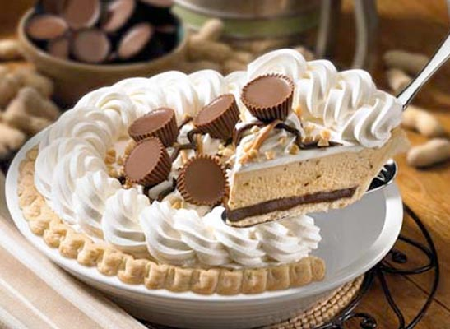
¿Por qué ser no ético?
“Todas las cosas que me gustan mucho o son ilegales, inmorales, o engordan.”
  Alexander Woollcott

Slide 3
¿Por qué ser éticos en el lugar de trabajo?
Crea una ventaja competitiva
Reduce costos
Fomenta la reputación corporativa
Dormir con la conciencia tranquila en la noche
Contribuir a una ciudad mejor

Slide 4
Soluciones a los problemas éticos
Educar al individuo
Desarrollar una conciencia moral
Cambiar la cultura organizacional

Slide 5
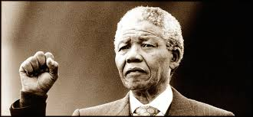

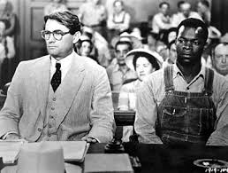
Las soluciones requieren
Héroes morales?

Slide 6
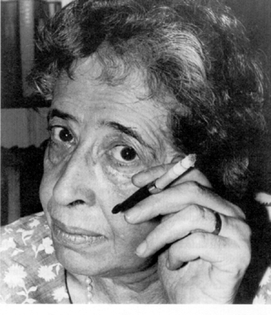
¿Quién es?
La banalidad de la maldad

Slide 7
El individuo ante la organización
Adolf Eichmann y las cámaras de gas
El experimento de Stanley Milgram
Los seminaristas y la parábola del Buen Samaritano

Slide 8
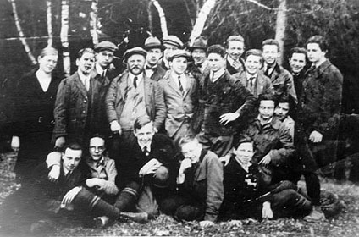
¿Cuál de estos muchachos era Adolf Eichmann?

Slide 9
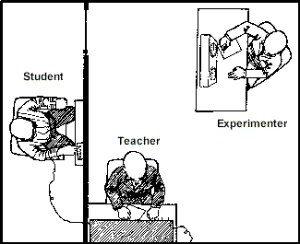
Milgram y la Obediencia a la Autoridad
Notes:
Video clip: The Experimenter time - 2:11

Slide 10
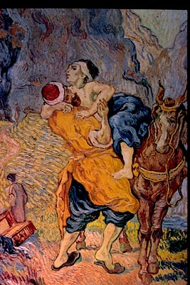
The Parable of the Good Samaritan
En la situación
de mucha prisa,
solamente 10%
ayudaron.
En la situación
de poca prisa,
el 63%
ayudaron.
Notes:
First ask: Can anyone tell us the parable of the good samaritan?
Video clip: Time 3:59

Slide 11
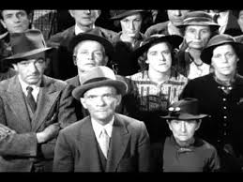
La realidad
En general, somos unos cobardes morales.
La ética no nos da el poder de vivir por sus principios.

Slide 12

Nuevo poder para vivir la ética
“Hagan lo que hagan, trabajen de buena gana, como para el Señor y no como para nadie en este mundo” (Col. 3:23)

